Slide 1
Vuokratulojen verotus

Slide 2
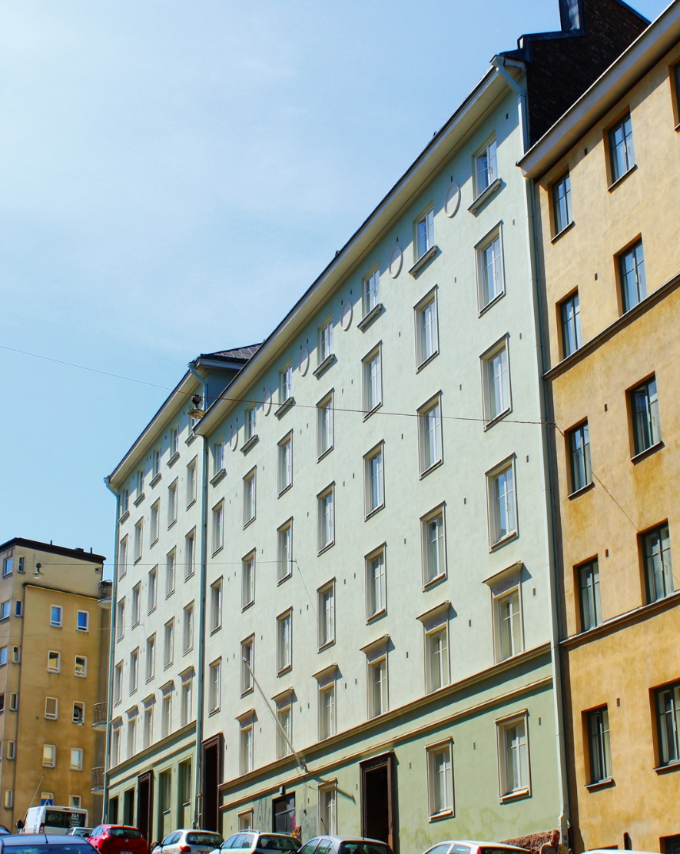
Tutustu asunnon vuokratulojen verotukseen
Suunnitteletko asunnon vuokraamista?
Vuokraatko asuntoa jo nyt?
Aiotko lopettaa vuokraamisen?
Tästä aineistosta saat selville, kuinka maksat verot ja ilmoitat vuokratulot helposti ja oikein. Tarkista, mitä kaikkea voit vähentää vuokratulosta. Tutustu vuokraamisen erityistilanteisiin.

Slide 3
Vuokratulot (1/2)
Asunnon vuokrauksesta saamasi tulo on veronalaista pääomatuloa. Vuokra-ajan pituus ei vaikuta verotukseen. Veroa täytyy maksaa myös tulosta, jonka saat lyhytaikaisesta vuokrauksesta verkkopalveluiden, kuten Airbnb:n, kautta. Osakehuoneistojen ja kiinteistöjen lisäksi myös esimerkiksi vapaa-ajanasunnosta, lomaosakkeesta tai alivuokratusta kohteesta saamasi korvaus on vuokratuloa.
Vuokratuloa on korvaus, jonka saat esimerkiksi osakehuoneiston, kiinteistön, vapaa-ajan asunnon, lomaosakkeen tai alivuokratun kohteen vuokrauksesta. Vuokratuloa voit saada myös, kun annat vuokralle omistamasi viikko-osakkeen, auton, asuntovaunun, veneen, koneen tai laitteen.
vuokratulot 1000 e/kk
kulut - 300 e/kk
verotettava tulo = 700 e/kk
veroa menee 30 % eli 210 e/kk

Slide 4
Vuokratulot (2/2)
Vuokratuloa ovat kaikki maksut, jotka vuokralainen maksaa sinulle. Vuokratulo verotetaan sen vuoden tulona, jona olet sen saanut. Voit vähentää vuokratuloistasi vuokraamiseen liittyvät kulut, kuten hoitovastikkeet ja korjauskulut.
Vuokratulot verotetaan pääomatulojen veroprosentin mukaan. Vuonna 2019 ja 2020 veroprosentit ovat
30 000 euroon asti 30 %
30 000 euroa ylittävältä osalta 34 %.
Pääomatulojen veroprosentti saattaa muuttua vuosittain.

Slide 5
Mitä voin vähentää vuokratulosta?
Voit vähentää vuokratulosta kulut, jotka ovat aiheutuneet tulojen hankkimisesta. Vähennykset on tehtävä samana vuonna kuin kulut on maksettu.
Oletko ottanut velan vuokralle antamasi asunnon hankkimista varten? Et voi vähentää velan korkoja suoraan vuokratuloista. Voit kuitenkin vähentää ne tulonhankkimisvelan korkoina veroilmoituksessasi.
Onko vuokralle antamasi asunto sekä vuokralla että omassa käytössäsi? Voit vähentää vuokraustoiminnan kuluista osuuden, joka vastaa vuokrallaoloaikaa ja vuokrattua pinta-alaa.
Jos vuokraat asuntoa alihintaan eli perit siitä vähemmän vuokraa kuin vastaavasta kohteesta paikkakunnalla yleisesti maksetaan, et voi vähentää vuokraukseen liittyviä kuluja verotuksessa enempää kuin saat kohteesta tuloja. Vuokra-asuntoon kohdistuvan lainan korkoja et voi vähentää lainkaan.

Slide 6
Esimerkkejä vähennyksistä
hoitovastikkeet ja muut tuloutetut vastikkeet
vesi-­, sähkö-­ ja lämmityskulut
kiinteistövero
vakuutusmaksut (kiinteistön)
vuosikorjausmenot
vuokranvälityspalkkio ja ilmoitusmaksut
vuokraan sisältyvä laajakaista
poisto (koneet, kalusto, kiinteistön hankintameno, peruskorjausmenot)
kalustetusta asunnosta kalustevähennystä 40 e/kk yksiöstä ja 60 e/kk suuremmasta huoneistosta (vuonna 2019)

Slide 7
Esimerkkejä vähennyksistä
Voit vähentää matkakulut, jotka liittyvät vuokraustoimintaan.
omalla autolla 0,25 e/km (vuonna 2019)
Jos kohde on vain osittain vuokrattuna, voit vähentää kulut vain vuokratulta osalta pinta-­alan ja ajan suhteessa.
Verohallinto vähentää tappion muista vuokratuloista tai muista pääomatuloista.

Slide 8
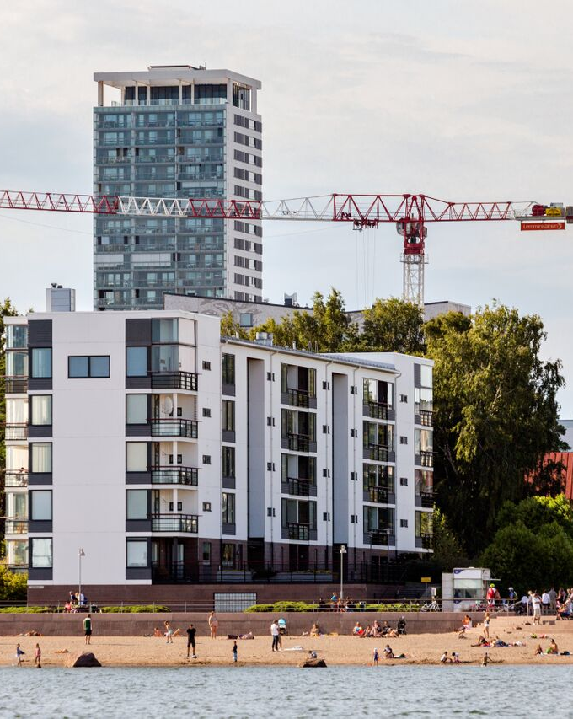
Vastikkeita voi vähentää vuokratulosta
Yhtiövastike voi olla hoitovastiketta tai pääomavastiketta (rahoitusvastike).
Yhtiön kirjanpidossa vastike joko tuloutetaan tai rahastoidaan.
Voit vähentää vuokratulosta hoitovastikkeen ja yhtiön tulouttaman rahoitusvastikkeen.
Rahastoitua vastiketta et voi vähentää heti. Se lisätään osakehuoneiston hankintamenoon.
Myös uudiskohteiden tuloutetut pääomavastikkeet ovat vähennyskelpoisia vuokratulosta.

Slide 9
Korkoja voi vähentää vuokratuloista
Jos otat lainaa ja hankit asunnon, jonka annat vuokralle, kyseessä on tulonhankkimisvelka. Vastaavasta tilanteesta on kyse, jos otat lainaa vuokra-asunnon korjausta varten. Tulonhankkimisvelan korot ovat vähennyskelpoisia.
Tulonhankkimisvelkaa on velka, joka on otettu taloyhtiön lainaosuuden maksamiseen.
Tulonhankkimisvelkaa ei ole osuus taloyhtiön velasta.
Vähennä korot pääomatuloista.
Korkoja ei ilmoiteta vuokratuloon kohdistuvina kuluina.
Muista tarkistaa esitäytetystä veroilmoituksestasi ja tarvittaessa korjata lainan käyttötarkoitus, jos asunnon käyttötarkoitus muuttuu.

Slide 10
Voit vähentää remonttikuluja vuokratulojen verotuksessa (1/2)
Korjausmenoja ovat materiaalikustannukset, työstä maksetut korvaukset ja matkakulut.
Oman työn osuutta ei voi vähentää.
Vuosikorjausmenoja ovat tavanomaiset kuntoa ylläpitävät kunnostustyöt, esimerkiksi
lattiamateriaali vaihdetaan vastaavan tasoiseen lattiamateriaaliin
seinät maalataan tai tapetoidaan
keittiön kaapit uusitaan.
Perusparannusmenoja ovat arvoa ja kuntoa parantavat kunnostustyöt, esimerkiksi
parvekelasitus
kylmän varastotilan muuttaminen saunatilaksi.
Taloyhtiön teettämä remontti (esim. putkiremontti)
Yhtiö perii kustannukset vastikkeina. Vastikkeen vähennyskelpoisuuteen vaikuttaa se, onko vastike tuloutettu vai rahastoitu taloyhtiön kirjanpidossa.
Remontoitko vuokra-asuntoasi? Tarkista, mitä remonttikuluja voi vähentää vuokratulojen verotuksessa

Slide 11

Voit vähentää remonttikuluja vuokratulojen verotuksessa (2/2)
Vuosikorjauskulut voit vähentää kokonaan niiden maksuvuonna.
Kun teetät ja maksat itse osakehuoneiston remontin, perusparannusmenot voit vähentää verotuksessa 10 vuoden aikana tasapoistoina. Esimerkiksi 10 000 euron remontista voit vähentää 1 000 euroa vuodessa.
Kiinteistön perusparannusmenot lisätään rakennuksen hankintamenoon. Voit vähentää ne vuokratulosta vuotuisina poistoina.
Saat vähentää remonttikulut, jos remontti on tehty, kun asunto on ollut vuokrattuna, tai remontti tehdään kahden vuokrausjakson välissä.
Et voi vähentää remonttikuluja, jos remontti on tehty ennen kuin vuokraustoiminta alkaa tai se tehdään sen jälkeen, kun vuokraustoiminta on päättynyt. Tällaiset remonttikulut voit huomioida lisäämällä ne asunnon hankintahintaan silloin kun asunto myydään ja mahdollista luovutusvoittoa lasketaan.

Slide 12
Poistot – pitkävaikutteisen menon tai rakennuksen hankintamenon vähentäminen
Poiston voi tehdä
kalusteiden ja kodinkoneiden hankintamenosta enintään 25 %:n suuruisena (jos hankintameno on alle 1 000 e, tee vähennys vuosimenona)
osakehuoneiston perusparannusmenoista 10 vuoden aikana tasapoistoin (esim. 1 000 e vuodessa 10 vuoden ajan)
rakennuksen hankintamenosta enintään 4 %:n suuruisena, jos kyseessä on asuin-­ tai toimistorakennus.
Poiston määrän voi valita. Poiston voi myös jättää kokonaan tekemättä.
Poistoa on aina vaadittava verotuksessa, Verohallinto ei tee poistoa automaattisesti.
Poisto pienentää asunnon hankintamenoa.
Tämä vaikuttaa luovutusvoiton verotukseen.

Slide 13
Loma-­asunnon vuokraus
Vähennyskelpoisia kuluja ovat yleensä ainoastaan menot, jotka ovat syntyneet vuokralla oloaikana.
Näin myös silloin, kun asunto on tarjottu vuokrattavaksi välityssopimuksella jonkun yhtiön kautta ja sopimus mahdollistaa oman käytön.
Menot ovat kuitenkin vähennyskelpoisia muulta kuin todelliselta oman käytön ajalta seuraavassa tilanteessa:
loma-asuntoa vuokrataan jatkuvasti
se on suuremman osan ajasta vuokrattuna kuin omassa käytössä
vuokraus ei ole vähäistä.
Esimerkki: Loma-asunto on vuokrattuna 90 päivää vuodesta. Se on omassa käytössä 10 päivää ja loput 265 päivää tyhjillään. Vähennyskelpoisten menojen osuus on tällöin (90+265)/365 = 97 %.
Kiinteistöyhtiölle tai majoituspalveluita tarjoavalle yhtiölle vuokrattu asunto
Vuokrasopimus joko ei mahdollista lainkaan omaa käyttöä tai oma käyttö on hyvin rajoitettua.
Kulut ovat vähennyskelpoisia lukuun ottamatta aikaa, joka vastaa todellista omaa käyttöä.

Slide 14
Satunnainen vuokraus ja alivuokraus
Veronalaista vuokratuloa on myös tulo, jonka saat satunnaisesta vuokrauksesta esimerkiksi majoituspalvelusivustojen kautta (esim. Airbnb tai Nettimökki).
Vuokrauksesta suoraan aiheutuneet kulut ovat vähennyskelpoisia.
Näitä ovat esimerkiksi ilmoitusmaksut ja välittäjän palkkio.
Koko asunnon kustannuksista voi vähentää vain suhteellisen osuuden, joka vastaa vuokralla ollutta asunnon osaa ja vuokrallaoloaikaa.
Esimerkki: Huoneistosta annetaan yksi huone vuokralle viikon ajaksi. Huoneiston pinta-­ala on 70 m² ja vuokralle annetun huoneen pinta-­ala 14 m² eli 20 % koko pinta-­alasta. Vuokrakuukauden yhtiövastikkeesta ja muista koko huoneistoon kohdistuvista kuluista on vähennyskelpoista ajan suhteessa laskettuna 7/30 ja pinta-­alan suhteessa 20 % eli 7/30x20 % = 4,67 %.

Slide 15
Näin maksat verot vuokratulosta
Maksa verot vuokratuloista ennakkoon ennakkoverona. Alle 7 000 euron vuokratulot voit vaihtoehtoisesti ottaa huomioon verokortissa. Voit ilmoittaa vuokratulot ennakkoveroa tai verokorttia varten helposti osoitteessa vero.fi/OmaVero. Kun toimit näin, verot jakautuvat tasaisesti koko vuodelle.
Ennakkoverot
Antamiesi tietojen ja arvioiden perusteella Verohallinto laskee veron määrän ja toimittaa sinulle tiedot maksamista varten.
Tarkista, että sinulle arvioidut vuokratulot ovat oikean suuruiset. Niiden määrä arvioidaan yleensä toissa vuoden tulojen perusteella. Muuta ennakkoveroa tarvittaessa osoitteessa vero.fi/OmaVero.
Vaihtoehtoisesti voit huomioida vuokratulot verokortilla, jolloin ne vaikuttavat veroprosenttiisi.
Jos huomaat vuoden lopussa, että olet maksanut vuokratuloista ennakkoveroa liian vähän, voit maksaa lisäennakkoa. Sitä voit hakea OmaVero-palvelussa.

Slide 16
Näin ilmoitat vuokratulot
Ilmoita saamasi vuokratulot ja niihin kohdistuneet vähennykset aina verotukseen. Helpoiten se onnistuu osoitteessa vero.fi/OmaVero. Jos haluat ilmoittaa tiedot paperilla, löydät tulostettavat lomakkeet vero.fi:stä.
Muistathan nämä:
Tarkista, että vuokra-asunnon lainan korot on merkitty tulonhankkimislainan koroiksi, vaikka ne näkyvät yleensä jo valmiiksi esitäytetyssä veroilmoituksessa. Huomaa, että ne ilmoitetaan eri kohdassa kuin muut vuokratuloon kohdistuvat vähennykset.
Ilmoita vuokratulot, vaikka menoja olisi enemmän kuin tuloja eli vuokraustoiminta olisi tappiollista.
Huomioi, että jos vuokraat asuntoa alihintaan, et voi tehdä vähennyksiä verotuksessa enempää kuin saat kohteesta tuloja. Myöskään vuokraustoimintaan liittyviä lainan korkoja et voi tällöin vähentää.
Ilmoita vain oma osuutesi vuokratuloista ja niihin kohdistuvista kuluista asunnon omistusosuuden mukaan.
Ilmoita myös vuokratulot, jotka saat ulkomailta.
Ilmoita vuokratulot, jos olet aloittanut tai lopettanut vuokraustoiminnan kesken vuoden. Muista myös muuttaa ennakkoverojen määrää.

Slide 17
Tee vuokraustoiminnasta muistiinpanoja
Vuokraustoiminnasta on pidettävä muistiinpanoja ja niiden on perustuttava tositteisiin.
Pidä kirjaa erityisesti vuokraustoimintaan liittyvistä matkoista ja puhelinkuluista.
Vuoden 2019 muistiinpanot ja tositteet on säilytettävä 1.1.2026 saakka.
Älä liitä muistiinpanoja, kuitteja ym. veroilmoituksen mukaan. Verohallinto pyytää niitä tarvittaessa.

